Slide 1
8.3 二项式定理与组合恒等式
8.3.1 二项式定理
8.3.2 组合恒等式
8.3.3 非降路径问题
Notes:
总的介绍一下

Slide 2
二项式定理
定理8.5 设 n 是正整数，对一切 x 和 y
证明方法: 组合分析.
证 当乘积被展开时其中的项都是下述形式：
x^{k} y^{n−k}, k = 0, 1, 2, …, n.
而构成形如 x^{k}y^{n−k} 的项，必须从n 个和 (x+y) 中选 k个提供 x，其它的 n−k 个提供 y.
因此， x^{k}y^{n−k} 的系数是 ，定理得证.
组合数也称为二项式系数。
Notes:
讲下二项式展开系数，由它可生产无序组合数。
对该定理可采用数学归纳法进行证明。
为更好地说明系数跟组合数的关系，用组合分析的方法证明该定理。
()^n可写成()()()...，对它展开成，可写成xkyn-k，
1’

Slide 3
例1 求在(2x－3y)²⁵的展开式中x¹²y¹³的系数.
解 由二项式定理
令k =13 得到展开式中x¹²y¹³的系数，即

Slide 4
组合恒等式
递推式
证明方法：公式代入、组合分析
应用：
1式用于化简
2式用于求和时消去变系数
3式用于求和时拆项, 然后合并
Notes:
现在我们来完整地阐述下组合数的一些基本性质，这些在等式化简、证明等过程中经常会用到。这些恒等式的证明可以从等值计算的角度，利用已有的公理或公式，从等式变形到等式的右边，也可以从组合分析的角度证明等式成立。
对这些组合恒等式的证明不做详细介绍。
可利用演算证明，也可组合分析证明。大约耗时10分钟。

Slide 5
变下项求和
证明公式4. 方法：二项式定理或组合分析.
设S={1, 2, …, n}, 下面计数S 的所有子集.
另一种方法是分步处理，为构成 S 的子集A，每个元素有 2 种选择，根据乘法法则，子集总数是2^{n}.
一种方法就是分类处理，n元集合的 k子集个数是根据加法法则，子集总数是
Notes:
利用公式，4可利用组合分析

Slide 6
变系数和
证明公式6 (二项式定理+求导)
Notes:
利用公式

Slide 7
证明公式7 (已知恒等式代入，利用利用(4)和(6)公式)

Slide 8
变上项求和
证明 利用组合分析.
令S={a₁, a₂, … , a_{n+1}}为n+1元集合.
等式右边是 S 的 k+1子集数.
考虑分类计数的方法, 将所有的k+1元子集分成 n+1类：
第1类：含a₁, 剩下 k个元素取自{a₂, …, a_{n+1}}
第2类：不含a₁,含a₂, 剩下k个元素取自{ a₃, … , a_{n+1}}
……
不含a₁, a₂, …, a_{n}, 含a_{n+1},剩下k个元素取自空集
由加法法则公式得证.
Notes:
要说明这种分类是否包含了所有的情况。
左边相当于物理意义解释。
左边每次都是一分为二，包含xn和不包含xn,然后又细分不包含...xn时，对xn+1进行一分为二

Slide 9
乘积转换式
证明方法：利用已知恒等式或组合分析.
n 元集中选取 r 个元素，然后在这 r 个元素中再选 k个
元素. 不同的 r 元子集可能选出相同的 k子集，例如
{ a, b, c, d, e } → { a, b, c, d } → { b, c, d }
{ b, c, d, e } → { b, c, d }
重复度为：
Notes:
不同的计数方式。
左边就是物理意义解释。
左边有重复度，相当于C（n,k）的（n-k,r-k）倍。

Slide 10
积之和
10式证明思路：考虑集合A={a₁, a₂, …, a_{m}}，B={b₁, b₂, …, b_{n}}.
等式右边计数了从这两个集合中选出r个元素的方法.
将这些选法按照含有A中元素的个数 k 进行分类，k=0, 1, …, r.
然后使用加法法则.
11式是10式特例(即r=n)：
Notes:
总体计数方式
分类处理方式

Slide 11
组合恒等式解题方法小结
证明方法：
已知恒等式代入
二项式定理
幂级数的求导、积分
归纳法
组合分析
求和方法：
Pascal公式
观察和的结果，然后使用归纳法证明
利用已知的公式
组合分析

Slide 12
非降路径问题
基本计数模型 （组合计数模型2）
限制条件下的非降路径数
非降路径模型的应用
证明恒等式
单调函数个数计数
栈的输出

Slide 13
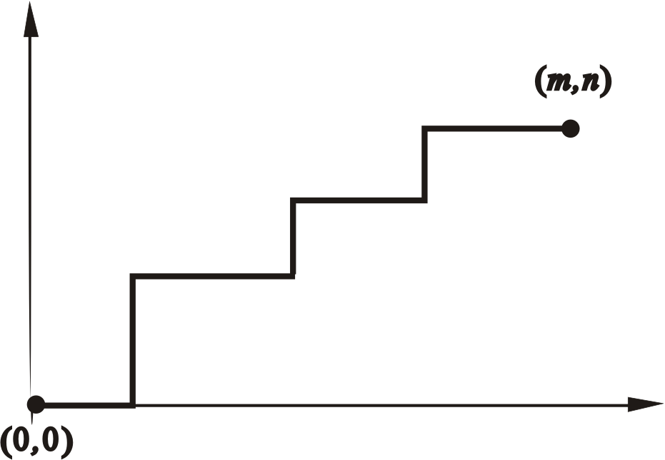
基本计数模型（组合计数模型2）
(0, 0) 到 (m, n) 的非降路径数：C(m+n, m)
(a, b) 到 (m,n)的非降路径数：C(m-a+n-b, m-a)
(a, b) 经过 (c, d) 到 (m, n) 的非降路径数：（分步处理）
Notes:
某人从原点出发，每次向右或者向上走到一步，相应坐标(x,y)总是比上一位置大。这样的行走路径称为非降路径。
那么，从原点走到(m,n)点所对应的路径有很多条，那么不同的可能路径总有多少？
按照非降路径走法，不管按照什么路径走法，这个人要从原点走到(m,n)点，总共需要走m+n步。因此，一个具体路径相当于从m+n步中选择m步让向右走一步，其它步相应向上走一步。所有路径相当于m+n步选择m步向右走的选法。这等于C(m+n,m)。

Slide 14
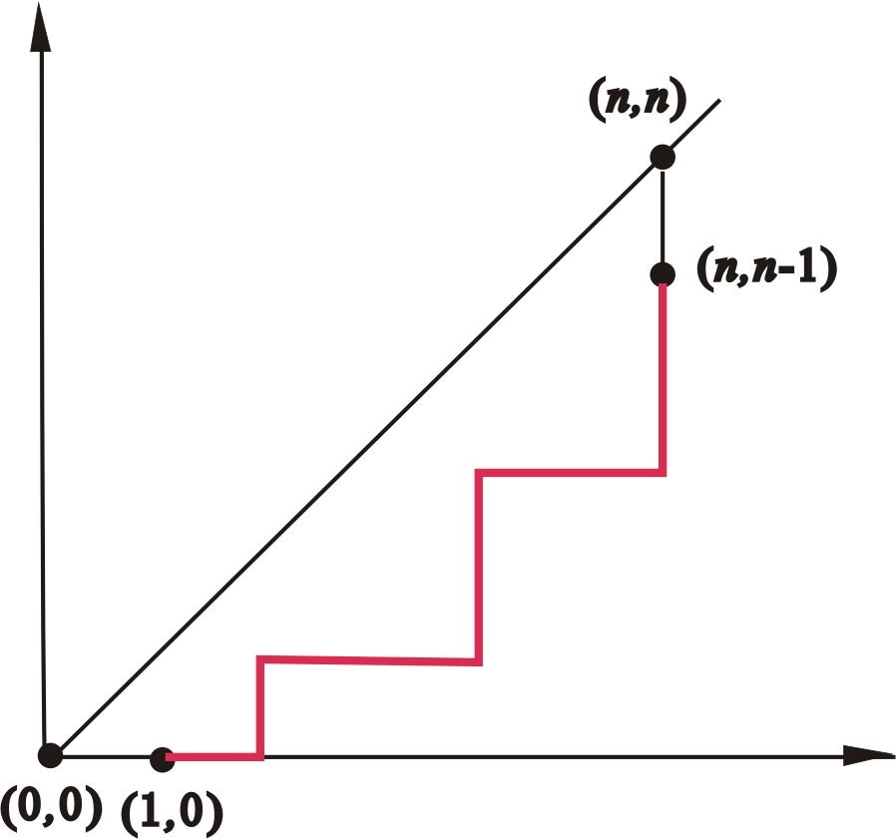
限制条件的非降路径数
除端点外，从(0, 0)到(n, n)不接触对角线的非降路径数 N
N_{1：}从(1, 0)到(n, n−1)
下不接触对角
线非降路径数
N₂: 从(1, 0)到(n, n−1)
的非降路径数
N₃: 从(1, 0)到(n, n−1)
接触对角线的
非降路径数
关系: N=2N₁=2[N₂ − N₃]
Notes:
一种特殊的有限制调制条件的非降路径问题。
现在要从原点走到(n,n)点，要求不能够触碰对角线。
要求不触碰，第一步肯定要么是从原点到(1,0),要么从原点到(0,1)。
因为对称性，我们先考虑从原点走到(1,0)。这时最后第二步肯定是走到(n,n-1)。
这时问题相当于从(1,0)走到(n,n-1)，不触碰对角线，允许的路径数有几条？

Slide 15
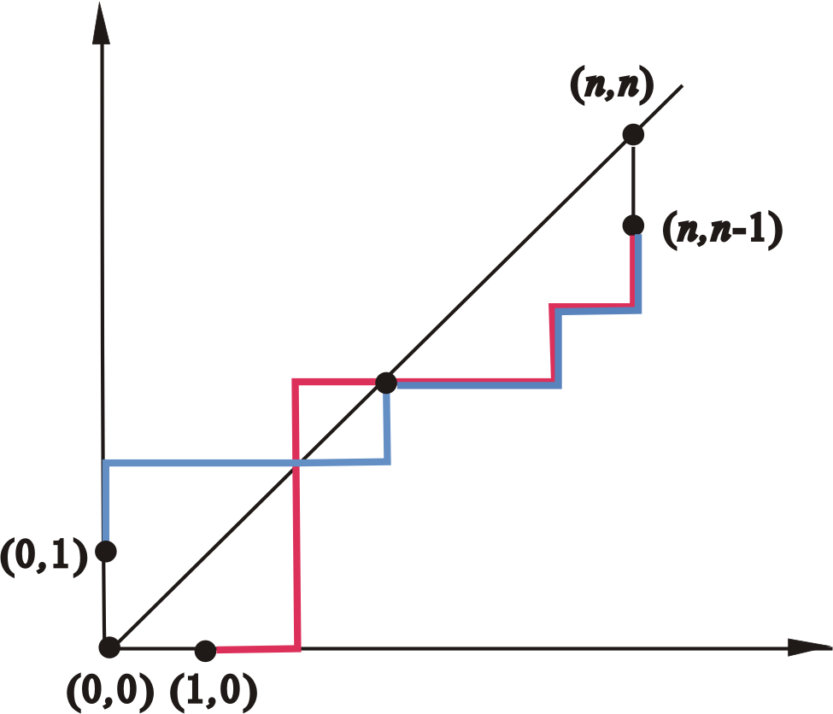
利用一一对应
N₃: 从(1, 0)到(n, n−1)
接触对角线的
非降路径数
N₄: 从(0, 1)到(n, n−1)
无限制条件的
非降路径数
关系: N₃=N₄
Notes:
接触对角线的非降路径，这时有条件，不容易确定。我们可以将路径进行对称变换，使得技术变得方便。
我们假设某条接触对角线的路径最后在该黑点处与对角线接触，之后不再与对角线接触。我们将该黑点前的这段路径相对对角线进行对称映射，得到蓝色这条线。
我们可以发现，从（０，１）出发到达（ｎ，ｎ－１的任何一条路径，最后肯定要接触对角线而到达（ｎ，ｎ－１）点，它总是能对应一条从（１，０）出发接触对角线后而到达（ｎ，ｎ－１）的路径，而任何一条。。。因此，蓝色与红色路径存在一一对应关系。
因此，路径数变为决定从（０，１）出发到达（ｎ，ｎ－１）的路径数。这个数除了非降这个条件外，没有其他条件。

Slide 16
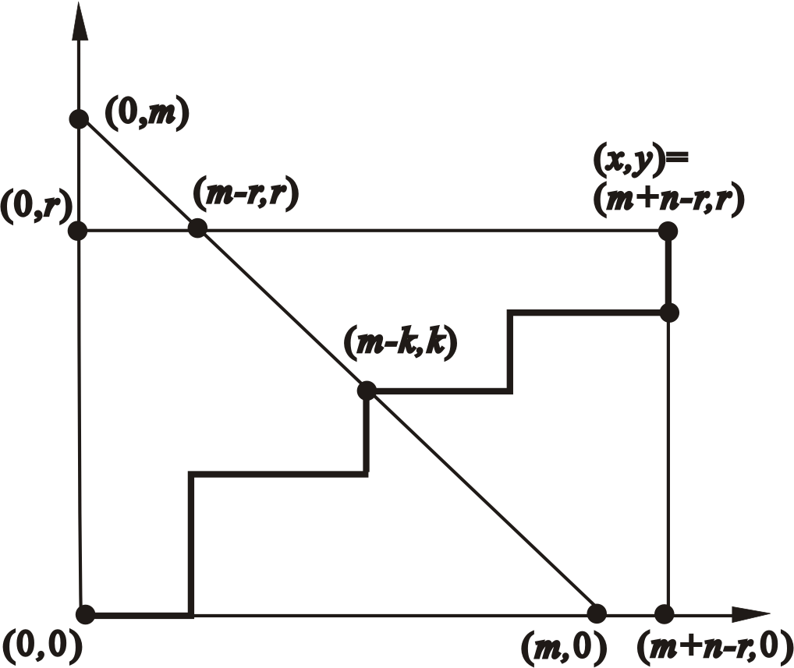
应用——证明恒等式
例2 证明
证：
计数(0,0)到(m+n−r,r)
的非降路径数
按照 k分类，再分步.
(0,0)到(m−k,k)路径数，
(m−k,k)到(m+n−r,r)的路数
Notes:
我们从非降路径来看待这两边的公式。
右边显然是从原点到（ｍ＋ｎ－ｒ，ｒ）的非降路径数。
左边某项是什么含义？Ｃ（ｍ，ｋ）代表从原点到（ｍ－ｋ，ｋ）点的非降路径数，C（ｎ，ｒ－ｋ）代表从（ｍ－ｋ，ｋ）到（ｍ＋ｎ－ｒ，ｒ）的非降路径数。
因此C（ｍ，ｋ）Ｃ（ｎ，ｒ－ｋ）代表经过（ｍ－ｋ，ｋ）点再到达（ｍ＋ｎ－ｒ，ｒ）的路径数。
我们将ｋ从０变到ｒ，点（m-ｋ，ｋ）刚好遍历了从（ｍ，０）到（０，ｍ）这条线段。
根据非降路径走法，从原点到达（ｍ＋ｎ－ｒ，ｒ）的任何一条路径，肯定经过这条线段上的某点。

Slide 17
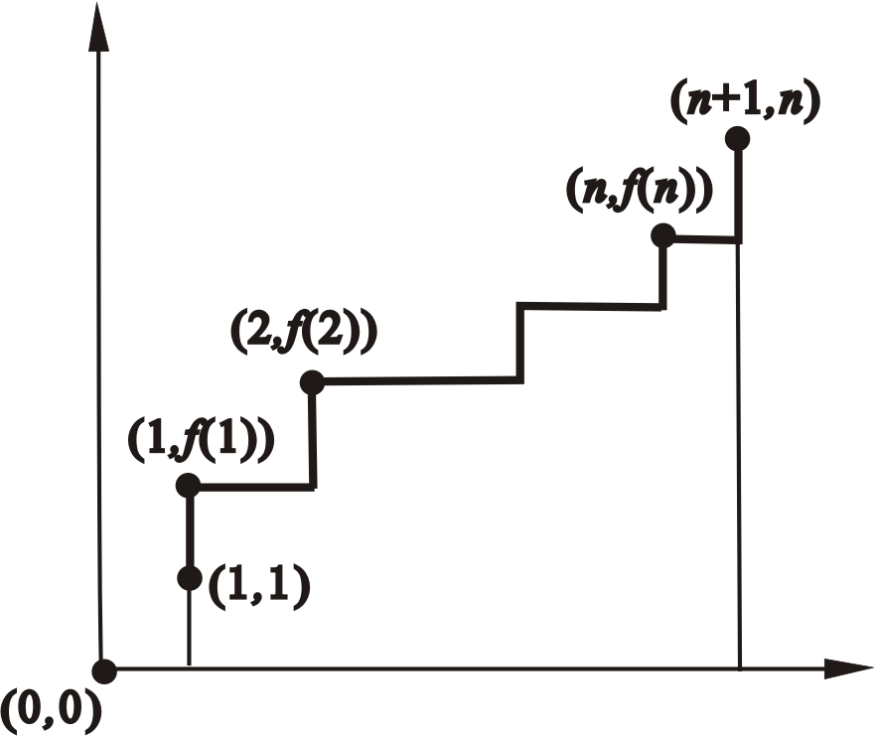
应用——单调函数个数计数
例3 B={1,2,…,n}，
N₁:B上单调递增函数个
数是(1,1)到 (n+1,n)
的非降路径数
N: B上单调函数个数
N=2N₁
例3 A={1,2,…,m}, B={1,2,…,n}，
N₁:B上单调递增函数个
数是(1,1)到 (n+1,n)
的非降路径数
N: B上单调函数个数
N=2N₁
A={1,2,…,m}, B={1,2,…,n}，
N₂: A到B单调递增函数个
数是从(1,1)到 (m+1,n)
的非降路径数
N′: A到B的单调函数个数，N′ =2N₂
Notes:
关键是说明为什么路径数等于单调递增函数个数。
要证明是一一对应的。
计算单调函数个数，可以采用一一对应思想构造出等价非降路径计数问题。
假定某个单调递增函数，我们总是可以构造出一条从（１，１）到达（ｎ＋１，ｎ）的路径来。构造方法如下，
如果ｆ（１）不等于１，那么从（１，１）到（１，ｆ（１））连接一条线，否则（１，１）作为（１，ｆ（１））。然后先向右再向上走到（２，ｆ（２））．依次，类推可以走到（ｎ＋１，ｎ）．相反，任意给定一条从（１，１）到达（ｎ＋１，ｎ）的路径，总是可以定义一个B上的单调递增函数。取法如下，对某个１＜=ｋ＜=ｎ，总是取路径上最高的那个点最为ｆ在ｋ点的函数值。由这种方法决定的函数是满足单调递增函数要求的。

Slide 18
应用（栈输出的计数）
输入： 1, 2, 3, 4, 5
输出 ：3, 2, 4, 1, 5
⇔ 进,进,进,出,出,进,出,出,进,出
⇔ x, x, x, y, y, x, y, y, x, y
3
2
2
2
4
1
1
1
1
1
1
1
5
3
3,2
3,2,4
3,2,4,1
3,2,4,1,5

Slide 19
例4 将1, 2, …, n按照顺序输入栈, 有多少个不同的输出序列？
解：
将进栈、出栈分别记作 x, y,
出栈序列是 n个x，n个y的排列，排列中任何前缀的 x 个数不少于y 的个数.
等于从 (0,0) 到 (n,n) 的不穿过对角线的非降路径数.
Notes:
不同的进栈＼出栈序列导致不同的输出序列。
将ｎ个数压进栈并取出来，不管以什么样的序列，走后肯定要进栈ｎ次，取出ｎ次。
进展＼出栈序列相当于构造了一条非降路劲。
进栈一次，相当于横向走了一步，出栈一次，相当于向上走了一步，最后肯定走到（ｎ，ｎ）。因此，某条路径等同于一个进栈出栈序列，所有的路径数等同于进出序列。
但是需要注意的是，非降路径是有限制的。
即这个路径可以刚好碰到对角线，但不能越过对角线。

Slide 20
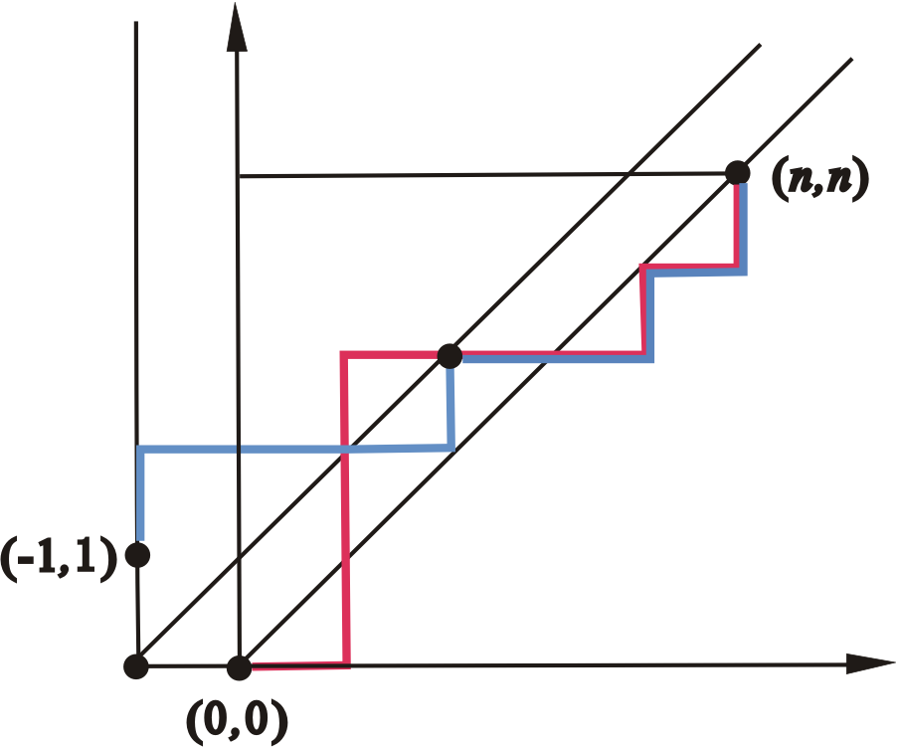
N: 堆栈输出个数
N′:(0,0)到(n,n)不
穿过对角线的
非降路径数
N₀:(0,0)到(n,n)的
非降路径总数
N₁:(0,0)到(n,n)的
穿过对角线的
非降路径数
N₂:(−1,1)到(n,n)
的非降路径数. 关系：N=N′ =N₀−N₁, N₁=N₂
Notes:
怎么计算越过对角线的哪些路径呢？
这条路径最后一次穿过对角线前肯定要经过平移对角线的上的一点。
由此我们可以构造出蓝线。

Slide 21
8.4 多项式定理
8.4.1 多项式定理
8.4.2 多项式系数

Slide 22
多项式定理
定理8.6 设n为正整数，x_{i}为实数，i =1, 2, … , t.
求和是对满足方程
n₁+n₂+…+n_{t}=n的一切非负整数解求
证明 展开式中的项
是如下构成的:
.
在n个因式中选n₁个因式贡献x₁, 从剩下n−n₁个因式选n₂
个因式贡献x₂, …, 从剩下的n−n₁−n₂−…−n_{t−1}个因式中选
n_{t}个因式贡献 x_{t}.

Slide 23
推论
推论1 多项式展开式中不同的项数为方程
的非负整数解的个数 C(n+ t −1, n)
推论2
例1 求 (2x₁−3x₂+5x₃)⁶ 中 x₁³x₂x₃² 的系数.
解 由多项式定理得

Slide 24
多项式系数
系数意义
多项式系数
多重集 S={n₁⋅ a₁, n₂⋅a₂, …, n_{t} ⋅a_{t}} 的全排列数
n个不同的球放到 t 个不同的盒子使得第一个盒子
含n₁个球，第二个盒子含n₂个球，…，第 t 个盒子
含 n_{t} 个球的方案数

Slide 25
多项式系数恒等式
定理8.6
推论2
组合分析证明
n个不同的球放到 t 个不同的盒子使得第一个盒子含n₁个球，第二个盒子含n₂个球，…，第 t 个盒子 含 n_{t} 个球的方案数
Notes:
第三个等式，从访求角度进行证明。
左边：总共ｎ个球，要放进ｔ个袋子里。每个袋放ｎｉ个球。
右边，取一个参考球，它有可能放进各个袋子里，这里就要进行分类求和。

